Slide 1
Ohjelma:
12.00 Tervetulosanat, Ruokaketju näkyväksi –hanke
12.10 Oma polkuni vaikuttamisen saralla ja vaikuttaminen MTK:ssa. Sami Nivala, MTK Pohjois-Suomen liiton puheenjohtaja ja viljelijä
12.30 Yhteiskunnallinen vaikuttaminen. Kansanedustaja (Kesk.) Juha Pylväs
12.55 Järjestöt vaikuttajina - maaseutulobbarin vinkit, kuinka viestin ja vakuutan päättäjät puolelleni? Aleksi Koivisto, Suomen Kylät toiminnanjohtaja
13.20 Nyt on sinun vuorosi loistaa esiintymistilanteessa. Esiintymisvalmentaja Niina Sainius, Esiintymisvalmennus ILO
TALLENNE MENEE VERKKOKURSSIALUSTALLE PIAN!

Slide 2
Tulossa!
Työnantajamielikuvalla potkua rekrytointiin!
Ke 1.3. klo 12.00-14.00
Maksuton, tallenne menee verkkokurssialustalle.
Puhujana:
Riikka Koskinen
Töitä Suomesta oy

Slide 3
Verkkokurssialusta
Kertamaksu ja käytössäsi koko hankkeen ajan!

Slide 4
Pienryhmätoiminta
Lähtevät käyntiin tämän kevät-talven aikana!
2-5 yritystä

Slide 5
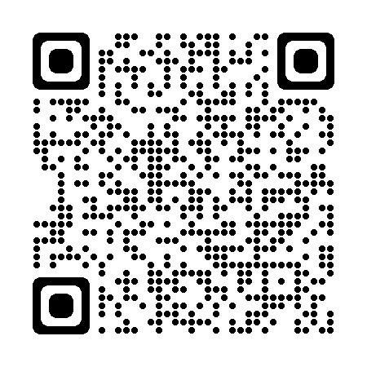
Hankkeen linkit:
https://linktr.ee/ruokaketjunakyvaksi
Tilaa hankkeen uutiskirje, niin kuulet aina hyvissä ajoin hankkeen tulevat koulutukset!

Slide 7
Opintomatka
Kesto?
Päiväreissu?
Yön yli?
Kaksi yötä?
Minne?
Nyt saa ehdottaa!
”Sisällöllisesti tutustumiskohteiksi etsitään ennakkoluulottomia esimerkkejä brändäämisestä ja yrityksen viestin välittämisestä eri kohderyhmille.”
Mielipiteitä?

Slide 9
HYMYT-hanke
Loppuseminaari tulossa to 30.3.2023
Hybridimalli Oulussa Linnanmaan kampuksella, OAMK
https://youtu.be/JmygflwYUeM

